Slide 1
Десятичные дроби урок математики в 5 классе (УМК под редакцией Виленкина Н.Я.)
Презентацию подготовила: Пепеляева Светлана Валерьевна – учитель математики и информатики высшей квалификационной категории МБОУ «Сойгинская СШ», Ленского района, Архангельской области.

Slide 2
«Добытое трудом с радостью и принимается и сохраняется, а что получено без труда, то быстро исчезает.» Св. Василий Великий
г
ч
ы
в
а
е
д

Slide 3
Цели:
Повторить и обобщить материал по теме «Сложение и вычитание десятичных дробей»;
Развивать логическое мышление, вычислительные навыки;
Воспитывать любовь к своей «малой» родине.

Slide 4
Разминка
2,7 | 1,002 | 10,45 | 5,16
0,6 | 0,53 | 10,4 | 0,001

Slide 5
Начало пути
1) 0,26+0,45 = 2) 6,28-5,32 =
3) 0,4092-0,399 = 4)12,123+4,024 =
5) 30- 0,0058 = 6) 25 – 2,647 =
7)0,009+0,0012= 8) 21,1-4,953=
ю | н | - | з | р | д
0,0102 | 22,353 | 29,9942 | 0,96 | 16,147 | 0,71
1 | 2 | 3 | 4 | 5 | 6 | 7 | 8
д
з
ю
р
-
н
ю
р

Slide 6
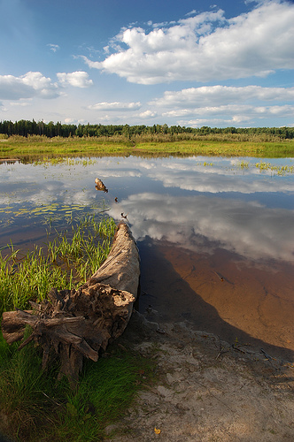
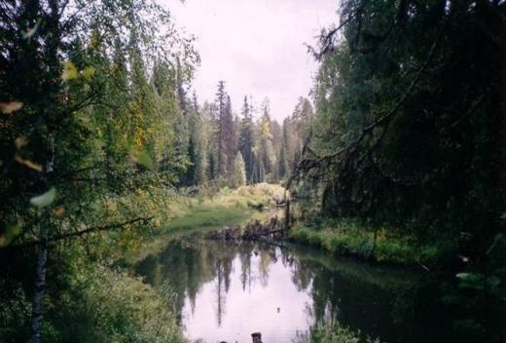
Верховья Вычегды
Дзюр-нюр

Slide 7
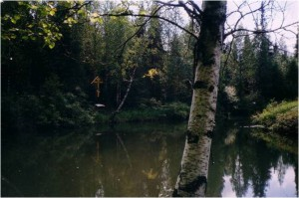
На месте соединения двух речушек Вой-Вож и Лун-Вож, или иначе – у начала р. Вычегда монахами поставлен крест.

Slide 8
Определим длину реки:
Найдите значение выражения:
2135,46 - 1907,509 + 923,119 - 21,07=
1130
1130
Длина Вычегды километров.

Slide 9
Решить уравнение: 53,1 + x = 1128,2+61,9
Вычегду питают 1137 притоков, и более 23 тысяч ручьев.

Slide 10
Физминутка
Раз – подняться, подтянуться,
Два – согнуться, разогнуться,
Три – в ладоши три хлопка,
Головою три кивка.
На четыре – руки шире.
Пять – руками помахать,
Шесть – успокоиться и сесть.

Slide 11
История названия
12,52<12,502 | Я
0,3>0,299 | Э
34,2>33,99 | Ж
1<0,89 | Д
1
2
17,4 ≈ 18 | М
0,94 ≈ 0,9 | В
56 ≈ 60 | А
4,47 ≈4,4 | У
3
4
1 | 2 | 3 | 4
э
ж
в
а

Slide 12
5
Эжва

Slide 13
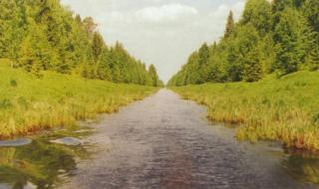
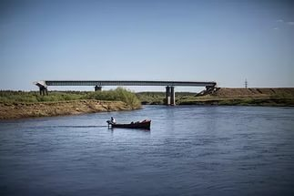
В верховьях реки
средняя глубина 3 метра;
Ширина от 15-20 до 80-100 метров;
Скорость течения 2,5 км/ч
Найти скорость лодки по течению и скорость лодки против течения на верхней Вычегде, если собственная скорость лодки с мотором «Вихрь 30» равна 35,6 км/ч.

Slide 14
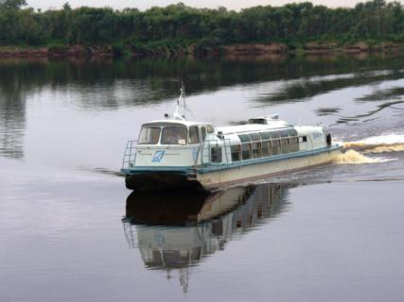
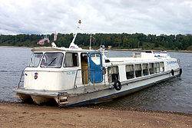
На нижней и средней Вычегде :
Глубина до 5 метров;
Ширина русла от 100 до 680 метров;
Скорость течения ?
Собственная скорость теплохода «Заря» 43 км/ч. Скорость теплохода от Сойги до Котласа равна 44,6 км/ч. Найдите скорость течения реки и скорость теплохода от Котласа до Сойги.

Slide 15
Самооценка
№ задания | Задание |  | Оценка
1 | Устная работа
2 | Вычислите и соотнесите полученное значение с буквой из таблицы:
3 | Найдите значение выражения
4 | Решить уравнение
5 | Из приведенных примеров выберите верные
6 | Решите задачи | №1
 |  | №2
 | Итого:
Система оценивания:
«2» - справился с заданием самостоятельно, без затруднений,
«1» - справился с заданием, но возникали сложности,
«0» - не справился с заданием.

Slide 16
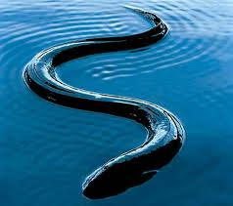
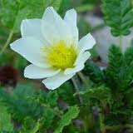
Домашнее задание
Мальчикам
Девочкам

Slide 17
Источники информации:
https://ru.wikipedia.org/wiki/Вычегда
http://www.naselo.ru/tour/id18374?auth_service_error=1&auth_service_id=VKontakte
http://www.aquaexpert.ru/enc/reservoir/vichegda/
http://fotokto.ru/photo/view/1810876.html
http://ocean-media.su/reka-vy-chegda
Сл 1, 4 http://cs10249.vk.me/u53491120/108365461/x_6896fadf.jpg
Сл 2 http://www.photohost.ru/pictures/461865.jpg
Сл 3 http://photo.qip.ru/users/bor1/115474519/131085505/
Сл 5, 6 http://усть-кулом.рф/wp-content/uploads/2011/07/vychegda.jpg
http://static.panoramio.com/photos/large/13309988.jpg
http://kk.convdocs.org/pars_docs/refs/131/130379/130379_html_m75248ef3.jpghttp://kk.convdocs.org/pars_docs/refs/131/130379/130379_html_m75248ef3.jpg
Сл 7 http://усть-кулом.рф/wp-content/uploads/2011/07/rk-300x199.jpg
Сл 8 http://syktyvkar.3goroda.ru/uploads/syktyvkar-gallery/image-218.jpg
Сл 9 https://ru.wikipedia.org/wiki/Вычегда
Сл 11 https://im2-tub-ru.yandex.net/i?id=24b50383b440f44af5e1fc5e105ca417&n=33&h=215&w=314
Сл12 - http://www.aquaexpert.ru/enc/reservoir/vichegda/
Сл 13 http://badelskkomi.svoiforum.ru/uploads/0003/d6/73/423-1.jpg
http://www.colta.ru/storage/image/5573/file.jpg
Сл 14 - http://wreferat.baza-referat.ru/Заря_(теплоход)
http://hi-kotlas.ru/photo-gallery/passenger-ships/144-kotlas-pass-ship
Сл 16 http://planetdreams.biz/photos/415
http://zeleno.ru/_e/dryas_ots.html

